Slide 1



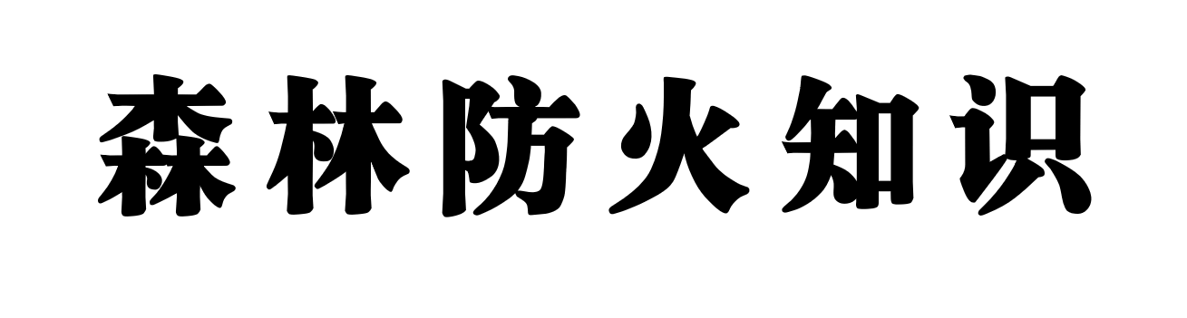





优品PPT

Slide 2
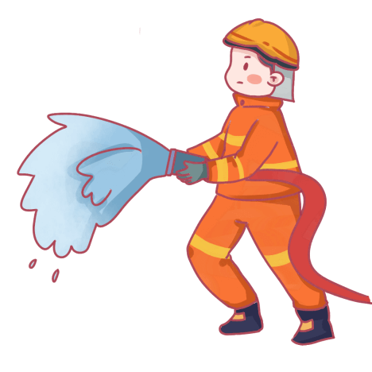

目录
1
森林火灾成因及危害
2
历史上森林火灾案例
CONTENTS
3
森林火灾的防控措施

Slide 3
01
森林火灾成因及危害

Slide 4
森林火灾成因及危害
https://www.ypppt.com/
森林火灾指失去人为控制，在林地内自由蔓延和扩展，对森林、森林生态系统和人类带来一定危害和损失的林火行为。
森林火灾是一种突发性强、破坏性大、处置救助较为困难的自然灾害。
突发性强
破坏性大
处置救助困难

Slide 5
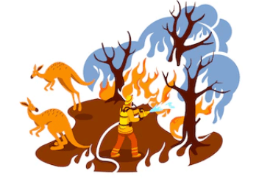
森林火灾成因及危害
森林火灾的必备条件
1
可燃物（包括树木、草灌等植物）是发生森林火灾的物资基础；
2
火险天气是发生火灾的重要条件；
3
火源是发生森林火灾的主导因素。
以上三个条件缺少一个，森林火灾便不会发生。
大量的事实说明森林火灾是可以预防的，可燃物和火源可以进行人为控制，而火险天气也可进行预测预报来进行防范。

Slide 6
森林火灾成因及危害
1
5
野炊、烧烤；
烧荒
引起森林火灾的
原因REASON
6
2
林区内使用枪械狩猎；
烧灰积肥
烧纸、烧香点烛、燃放鞭炮；
7
3
进入林区的汽车漏火、喷火；
8
炼山造林
4
9
自然原因如雷击、高温、地震等起火。
林区内吸烟乱丢烟蒂

Slide 7
森林火灾成因及危害
森林火灾的危害：
1、烧毁树木
2、破坏林下资源
3、危害野生动物
4、引起水土流失
5、污染下游水质
6、引起空气污染
7、威胁人民生命财产安

Slide 8



森林火灾成因及危害
  森林火灾是森林最危险的敌人，也是林业最可怕的灾害，它会给森林带来最有害，具有毁灭性的后果。
  森林火灾是森林最危险的敌人，也是林业最可怕的灾害，它会给森林带来最有害，具有毁灭性的后果。
  尽管当今世界的科学在日新月异地向前发展，但是，人类在制服森林火灾上，却依然尚未取得长足的进展。
  每年的10月1日到第二年的4月30日为森林防火期。

Slide 9
森林火灾成因及危害
森林火灾的等级：
一般森林火灾：
受害森林面积在1公顷以下或者其他林地起火的，或者死亡1人以上3人以下的，或者重伤1人以上10人以下的；
较大森林火灾：
受害森林面积在1公顷以上100公顷以下的，或者死亡3人以上10人以下的，或者重伤10人以上50人以下的；
重大森林火灾：
受害森林面积在100公顷以上1000公顷以下的，或者死亡10人以上30人以下的，或者重伤50人以上100人以下的；
特别重大森林火灾：
受害森林面积在1000公顷以上的，或者死亡30人以上的，或者重伤100人以上的。

Slide 10
02
历史上森林火灾案例

Slide 11
历史上森林火灾案例
火灾案例
有据可查的烧毁百万公顷以上的特大森林火灾竟达七次之多，损失触目惊心
第一次：1825年发生在美国的缅因州和加拿大新不伦瑞克省，烧毁森林120万公顷。
第二次：1871年发生在美国的威斯康星州和密执安州，烧毁森林152万公顷。
第三次：1915年发生在西伯利亚，5个月烧毁森林1200万公顷。
Notes:
https://www.ypppt.com/

Slide 12
历史上森林火灾案例
火灾案例
第四次：1976年发生在澳大利亚，烧毁森林及草原1．2亿公顷，占国土面积的1／7，这次大火灾曾有“世界火海”之称。
第五次：1983年发生在印度尼西亚的加里曼丹，烧毁森林350万公顷。
第六次：1987年5月6日至6月2日，发生在我国大兴安岭，烧了28天。据卫星云图计算，过火面积约有120万—130万公顷，其中林地占70％。
第七次：1998年4月澳洲东南部的森林大火，烧毁森林150万公顷。

Slide 13
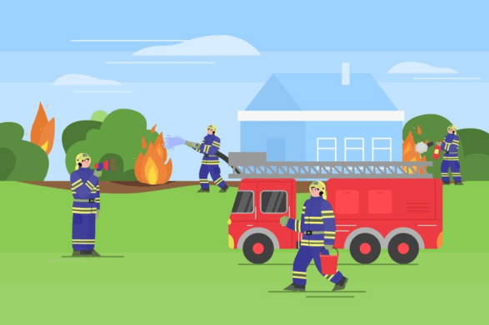
历史上森林火灾案例
案例1：2010年俄罗斯森林大火
2010年7月中旬就开始的森林火灾持续蔓延。俄罗斯紧急事务部8月8日统计表明，俄罗斯境内目前共有554个森林着火点和26个泥炭着火点，着火总面积超过19万公顷，
经济损失逾65亿卢布，已经造成至少53人死亡、500多人受伤，
超过2000间房屋被毁，逾3500人无家可归。

Slide 14
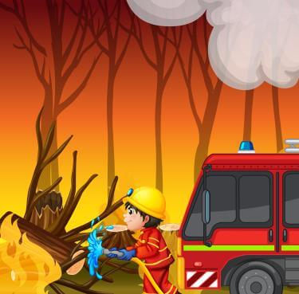
历史上森林火灾案例
案例2：2019年四川省凉山火灾
2019年3月30日18时许，四川省凉山州木里县雅砻江镇立尔村发生森林火灾。截至2019年4月4日15时15分，这次森林火灾已确认遇难31人。
2.4月5日，火灾确认为雷击火，整个火场得到全面控制，已无蔓延危险，火场总过火面积约20公顷。4月7日，四川凉山木里火场出现复燃，越西县、冕宁县发生森林火灾。

Slide 15
03
森林火灾防控措施

Slide 16
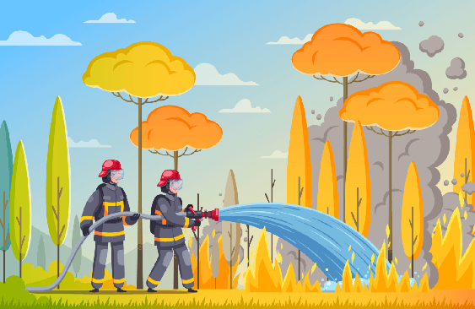
森林火灾防控措施
扑救森林火灾一般采用直接灭火和隔离带灭火相结合的灭火方法。
直接灭火
间接灭火
是遇猛烈的地表火或树冠火，人力无法接近扑打时采用的，以劈断火路斩断火源的方式达到灭火目的。
是常用方法，扑火人员使用手中的工具沿火线直接将火打灭。
01
02

Slide 17
森林火灾防控措施
扑灭森林火灾途径：
散热降温
隔离热源（火源）
断绝氧气
使燃烧可燃物的温度降到燃点以下而熄灭，主要采取冷水喷洒可燃物物质，吸收热量，降低温度，冷却降温到燃点以下而熄灭
使燃烧的可燃物与未燃烧可燃物隔离，破坏火的传导作用，达到灭火目的
断绝或减少森林燃烧所需要的氧气，使其窒息熄灭。主要采用扑火工具直接扑打灭火、用沙土覆盖灭火、用化学剂稀释燃烧所需要氧气灭火
用湿土覆盖燃烧物质，也可达到冷却降温的效果。

Slide 18
森林火灾防控措施
森林防火“十不准”
01
不准烧荒烧垦、烧荒积肥、烧田埂草；
06
不准炼山造林或烧木炭;
02
不准上坟时烧纸、烧香、放鞭炮、放孔明灯；
07
不准痴、呆、精神病患者、小孩进入林区;
03
不准在林区吸烟；
08
不准见火不报、不救;
04
不准在野外烧蜂、烧蚂蚁、烧火驱兽和使用火铳枪械狩猎；
09
不准在林区烤火取暖、生火野炊;
05
10
不准夜间在林区点火把照明行路；
不准破坏森林防火宣传牌、了望台（哨）。

Slide 19
森林火灾防控措施
森林火灾防控措施
1
3
5
未经批准
不烧
2
无人看守
不烧
4
未准备好打火工具不烧
未经批准
不烧
未开好防火线不烧

Slide 20
森林火灾防控措施
自救方法
01
02
03
04
强行顶风冲越火线
点火解围
卧倒避烟
快速转移

Slide 21
森林火灾防控措施
森林火灾火场的自救方法
01
02
点火解围：
在无河流、小溪、道路为依托时，在时间允许的情况下，使用点火器点顺风火，扑火队员跟火进入火烧地避火，并用手扒出地下湿土，紧贴湿土呼吸或用湿毛巾捂住口鼻防止一氧化碳中毒。
顶风冲越：
当点火或其他条件不具备时，切忌顺风跑，要选择已经过火或杂草稀疏，地垫平坦的地段，用衣服蒙住头部，快速逆风冲越火线，进入火烧迹地即可安全脱险。

Slide 22

森林火灾防控措施
森林火灾火场的自救方法
03
04
卧倒避烟：
在点火解围来不及，就近有河流河沟、无植物或植被稀少的迎风平坦地段时，用水浸湿衣服蒙住头部，两手放在胸部，卧倒避烟（火）。
卧倒避烟（火）时，为防止烟雾呛昏窒息，要用湿毛巾捂住口鼻，
并扒个土坑，紧贴湿土呼吸，可避免烟害。
快速转移：
发现大火袭来，人力无法控制时，只要时间允许，迅速转移到安全地带，避免发生伤亡。

Slide 23
更多精品PPT资源尽在—优品PPT！
www.ypppt.com
PPT模板下载：www.ypppt.com/moban/ 节日PPT模板：www.ypppt.com/jieri/
PPT背景图片：www.ypppt.com/beijing/ PPT图表下载：www.ypppt.com/tubiao/
PPT素材下载： www.ypppt.com/sucai/ PPT教程下载：www.ypppt.com/jiaocheng/
字体下载：www.ypppt.com/ziti/ 绘本故事PPT：www.ypppt.com/gushi/
PPT课件：www.ypppt.com/kejian/
Notes:
模板来自于 优品PPT https://www.ypppt.com/

